Slide 1
ORTAOKUL ÖĞRENCİ VELİSİ
OLMAK

Slide 2
Değişime hazır mısınız?
Çocuklarımız büyüyor, gelişiyor...
Önümüzdeki yıllarda biraz sakar, biraz duygusal,
hatta biraz asi olabilirler.
Boyları daha hızlı uzayabilir, kilo alabilirler.
Sizin de bildiğiniz gibi buna ERGENLİK diyoruz.

Slide 3
Çocuğunuzun büyüme hızı ve zamanı
arkadaşlarından farklı olabilir.
Erken ya da geç büyüme az ya da çok gelişkin
olma bazen onları üzebilir.
Onları dinleyin, anlamaya çalışın.
Farklılıklarımız olduğunu hatırlatabilirsiniz.
Gerekli gördüğünüz durumlarda
hekim görüşü alabilirsiniz.

Slide 4
rkadaşlarındaki değişiklikleri
r. Sizden veya başka
ğrenebilir.
suslarda ona yardımcı olun,
aşmasını sağlayın.
Unutmayın günümüzde bilgiye ulaşmak
çok kolay; doğru ve yaşına uygun bilgiye
ulaşmaları ise çok önemli.

Slide 5
Ergenlik hakkında çocuklar için hazırlanmış
kaynak kitaplar var. Bu kitapları inceleyip
uygun bulduğunuzu okuması için çocuğunuza
alabilir; hatta birlikte inceleyebilirsiniz.
Ergenlik konusunda çocuğunuzla
nasıl konuşacağınızdan emin değilseniz
rehberlik servisinden destek alabilirsiniz.

Slide 6
Gerek mahremiyet eğitimi, gerek bedenini
tanıma, gerekse ergenlik konusunda
çocuklar için yazılmış çok güzel kaynaklar
bulunmaktadır. Bu kaynaklardan
yararlanmayı düşünüyorsanız lütfen önce
inceleyip sonra çocuğunuza önerin.

Slide 7
Beslenme,
Kaliteli ve yeterli uyku,
Spor,
Kişisel temizlik,
Güzel dostluklar her zaman önemli ama
büyürken daha da önemli.
Bunları sağlamak için örnek olun,
ortam yaratın, teşvik edin.

Slide 8
İlkokul öğretmeni gibi olamazlar belki ama;
bundan sonra her ders için ilgili branş
öğretmenleri derse girecek. Onlarla da çok
keyiﬂi dersler işleyecekler.
Bu öğretmenlerimizden biri çocuğunuzun
sınıfının sınıf rehber öğretmeni olacak.

Slide 9
BİLİŞİM TEKNOLOJİLERİ ÖĞ.
BEDEN EĞİTİMİ ÖĞ.

Slide 10
İlkokuldan sonra gidilebilecek ortaokullar;
1. Ortaokullar,
2. İmam Hatip Ortaokulları
Gitmek istediğiniz ortaokulu seçerken;
ilkokulda olduğu gibi kayıt bölgesinde
oturuyor olmanız gerekli. İmam Hatip
Ortaokullarında ise bu şart aranmamaktadır.

Slide 11
İlkokulda her gün 6 saat,
Haftada 30 saat dersimiz vardı.
Ortaokulda ise; gidilen okula göre biraz
değişmekle birlikte her gün en az 7 saat,
haftada 35 saat ders bulunmaktadır. İmam
Hatip Ortaokullarında ise 36 saat ders vardır.
PAZARTESİ
6 DERS
SALI
ÇARŞAMBA PERŞEMBE
CUMA
1, 2, 3, 4
5, 6, 7, 8
6 DERS
7 DERS
6 DERS
7 DERS
6 DERS
7 DERS
6 DERS
7 DERS
7 DERS

Slide 12
ORTAOKUL
DERSLER
DERS SAATİ
YABANCI DİL AĞIRLIKLI
EĞİTİM UYGULAYAN O.
DERS SAATİ
5. Sınıfta
hangi dersler
var?
TÜRKÇE
6
5
4
3
3
2
2
2
1
1
2
2
2
YABANCI DİL (İNGİLİZCE)
TÜRKÇE
16
6
MATEMATİK
FEN BİLİMLERİ
MATEMATİK
5
SOSYAL BİLGİLER
YABANCI DİL
FEN BİLİMLERİ
4
SOSYAL BİLGİLER
DİN KÜLT. VE AHLAK BİL.
SEÇMELİ DERS 1
SEÇMELİ DERS 2
3
(Yabancı Dil Ağırlıklı
Eğitim uygulayan
ortaokullarda ders saati
ve dersler
BİLİŞİM TEKNOLOJİLERİ
DİN KÜLT. VE AHLAK BİL.
BEDEN EĞİT. VE SPOR
GÖRSEL SANATLAR
MÜZİK
2
2
değişebilmektedir.
2
Türkçe, Matematik, Fen
Bilimleri, Sosyal Bilgiler,
Din Kült. ve Ah. B. dersleri
zorunludur ve ders
saatleri değişmez.)
SEÇMELİ DERS 1
SEÇMELİ DERS 2
SEÇMELİ DERS 3

Slide 13
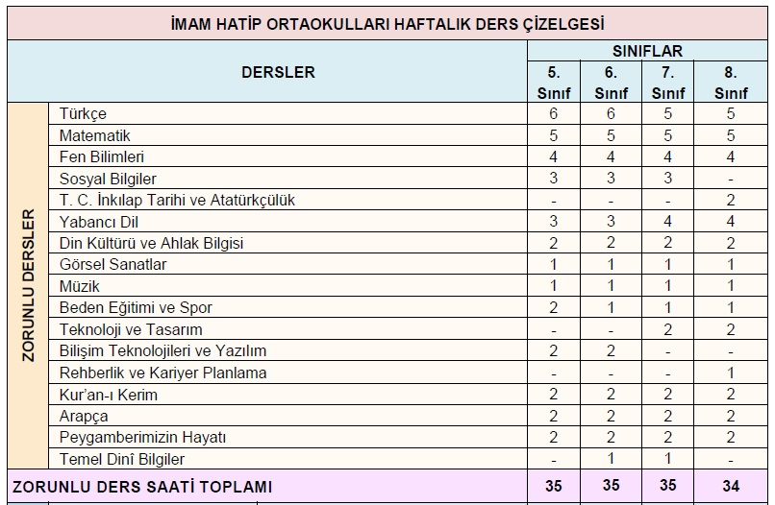
İmam Hatip Ortaokulunda Hangi Dersler Var?

Slide 14
Ortaokulda hem davranışlarına hem de
derslerine biraz daha dikkat etmeleri gerekiyor.
Büyüdüler;
Hayatlarının ve hatalarının sorumluluğu daha
çok onlarda artık.
İlkokuldan farklı olarak ortaokulda “Öğrenci
Davranışlarını Değerlendirme Kurulu” var.

Slide 15
Dersleri artıyor, konular zorlaşıyor; bu yaşlarda
artık ders çalışma alışkanlığını kazanmış
olmalılar.
Büyüyor, güçleniyorlar; kaba davranışlar ve
şakalar artık daha çok zarar verebilir. Zorbalık
yapmamayı da zorbalardan korunmayı d
öğrenmeleri gerekir.
Öğrenmelerine yardımcı olun, gerekirse
Rehberlik Servisinden destek almayı unutmayın.

Slide 16
EN ÖNEMLİSİ;
ORTAOKULDA DA ÇOK
ÖĞRENSİNLER,
ÇOOOOOK EĞLENSİNLER.

Slide 17
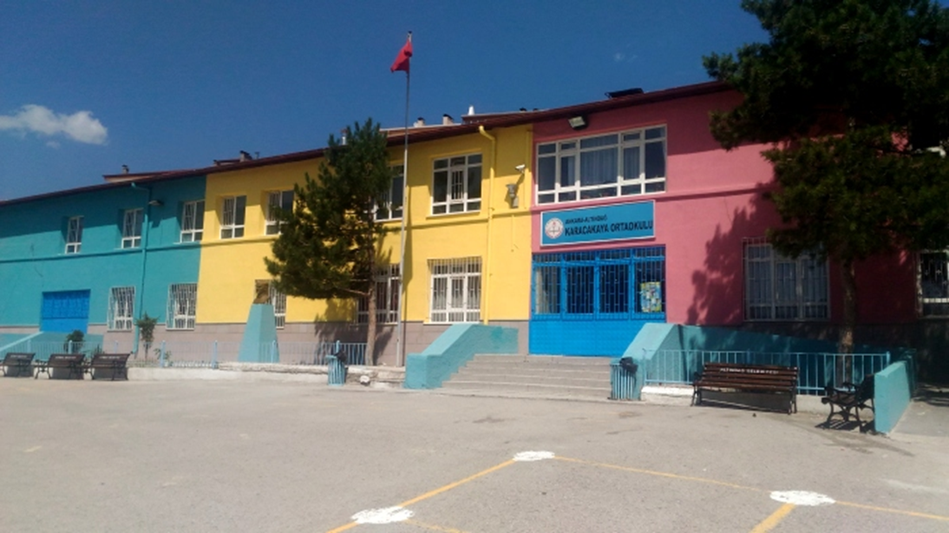
Altındağ Mesut Acu Ortaokulu

Slide 18
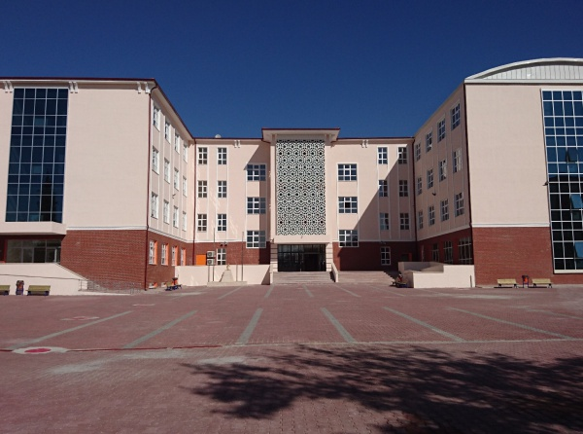
Altındağ Battalgazi Ortaokulu

Slide 19
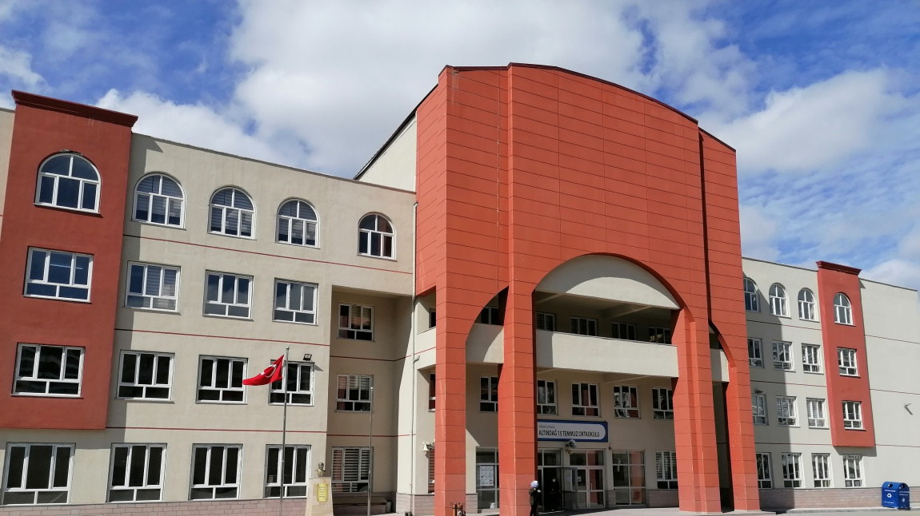
Altındağ 15 Temmuz Ortaokulu

Slide 20
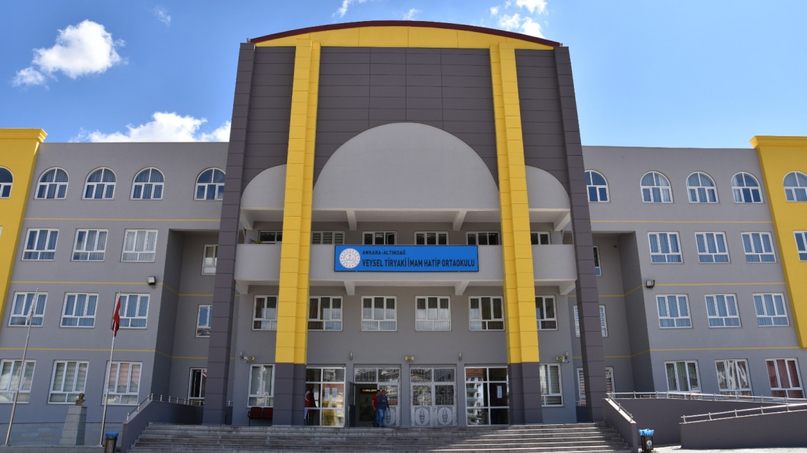
Altındağ Veysel Tiryaki İmam Hatip Ortaokulu

